Slide 1
修订页（隐藏）
版本 | 修改内容 | 修改人 | 修改时间 | 评审/审批人
1.0 | 新增模板 | 培东 | 2018/09/04

Slide 2
资金流入流出预测 时间序列模型
BruceQD & yuzhiboyidaqi

Slide 3
相关链接
赛题介绍：https://tianchi.aliyun.com/competition/entrance/231573/introduction
数据集介绍及下载：https://tianchi.aliyun.com/competition/entrance/231573/information
NoteBook代码：http://47.93.27.110/app-ailab/notebook-ai/home#notebookLabId=26&notebookType=PUBLIC&isHelp=false&operaType=5

Slide 4

课程目标
学习完本课程后，你将能够：
熟悉时间序列分解
掌握STL分解和ARIMA模型
利用工具对资金流入流出数据进行建模预测

Slide 5
课程目录
1. 时间序列预测模型
1.1 时间序列分解
1.2 ARIMA模型

Slide 6
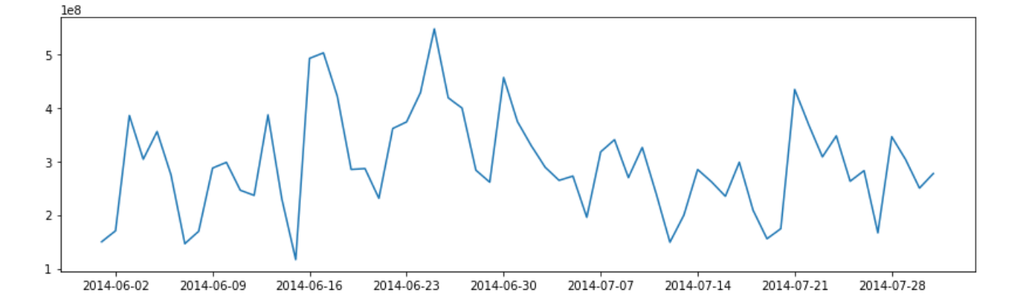
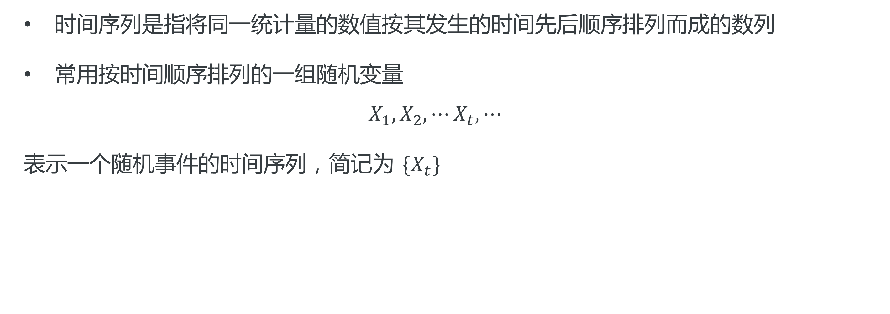
时间序列分解
时间序列是指将同一统计量的数值按其发生的时间先后顺序排列而成的数列
常用按时间顺序排列的一组随机变量
$$X_{1},X_{2},⋯X_{t},⋯$$
表示一个随机事件的时间序列，简记为 $\{X_{t}\}$

Slide 7
时间序列分解（续）
时间序列的各种变化都可以归纳成四大类因素的综合影响
长期趋势(trend)：会导致序列出现明显的长期趋势
循环波动(circle)：会导致序列呈现出周期性波动
季节性变化(season)： 会导致序列呈现出和季节变化相关的稳定的周期波动.
随机波动(immediate)： 纯随机、与时间无关
季节变动视为一种特殊的循环波动

Slide 8

时间序列分解（续）
可采用加法结构或乘法结构分解时间序列
（1）加法模型：
$$x_{t}=T_{t}+C_{t}+S_{t}+I_{t}$$
（2）乘法模型:
$$x_{t}=T_{t}×C_{t}×S_{t}×I_{t}$$
$T_{t}$—趋势项
$C_{t}$—周期项
$S_{t}$—季节项
$I_{t}$—随机项

Slide 9
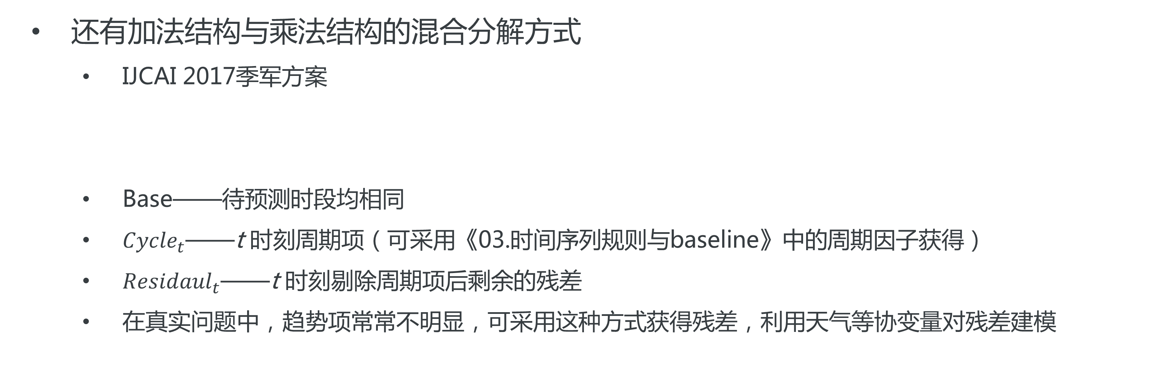
时间序列分解（续）
还有加法结构与乘法结构的混合分解方式
IJCAI 2017季军方案
Base——待预测时段均相同
${Cycle}_{t}$——t 时刻周期项（可采用《03.时间序列规则与baseline》中的周期因子获得）
${Residaul}_{t}$——t 时刻剔除周期项后剩余的残差
在真实问题中，趋势项常常不明显，可采用这种方式获得残差，利用天气等协变量对残差建模
$$x_{t}=Base×({Cycle}_{t}+{Residaul}_{t})$$

Slide 10
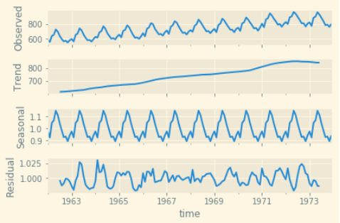
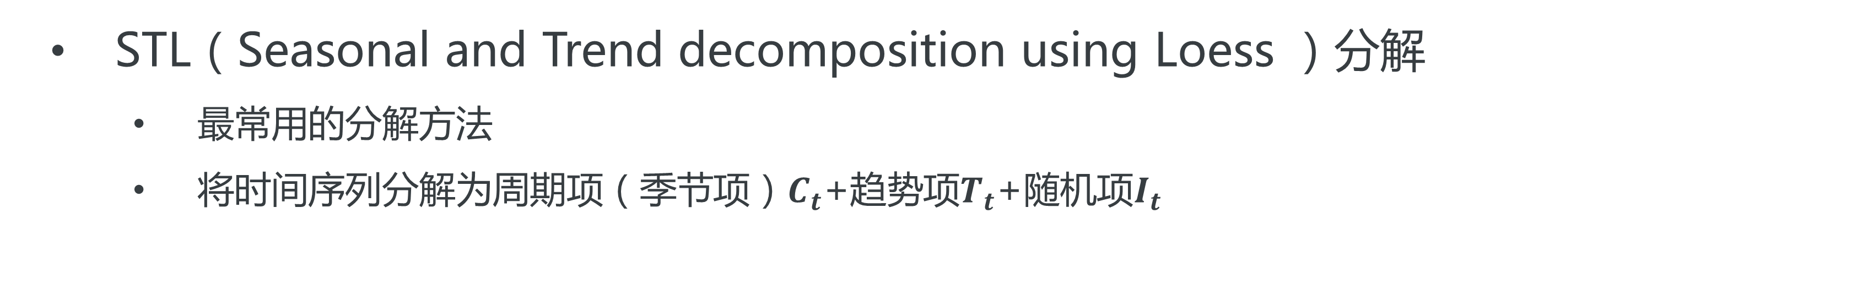
时间序列分解（续）
STL（Seasonal and Trend decomposition using Loess ）分解
最常用的分解方法
将时间序列分解为周期项（季节项）$C_{t}$+趋势项$T_{t}$+随机项$I_{t}$

Slide 11
时间序列分解（续）
STL（Seasonal and Trend decomposition using Loess ）分解
可将时间序列分为三类
没有趋势、也没有周期的序列（水平型时间序列）
只有趋势、没有周期的序列（斜坡型时间序列；可分段）
有趋势、有周期的序列（含趋势和周期的时间序列）
可采用指数平滑预测各项
水平型时间序列：简单指数平滑
斜坡型时间序列：Holt两参数指数平滑
含趋势和周期的时间序列：Holt-winters三参数指数平滑

Slide 12

时间序列分解（续）
简单指数平滑（单参数指数平滑）
假定：在较短时间间隔内，序列取值是较稳定
模型为
$${\hat{x}}_{t+1}=α×x_{t}+{(1−α)×\hat{x}}_{t}$$
$0<α<1$
$x_{t}$为$t$时刻真实值
${\hat{x}}_{t}$为$t$时刻平滑值
${\hat{x}}_{1}$通常设为$x_{1}$

Slide 13

时间序列分解（续）
Holt两参数指数平滑
假定序列有一个比较固定的线性趋势
模型为
$${\hat{x}}_{t+1}=α{×x}_{t}+{(1−α)×(}_{ }x_{t−1}+r_{t−1})$$
${\hat{r}}_{t}=β×({\hat{x}}_{t+1}−{\hat{x}}_{t})+{(1−β)× }_{ }r_{t−1}$
$0<α<1$， $0<β<1$
$r_{1}$的设置有多种方式
$$r_{1}=x_{2}−x_{1}$$
$$r_{1}=\left[\left(x_{2}−x_{1}\right)+\left(x_{3}−x_{2}\right)+\left(x_{4}−x_{3}\right)\right]/3$$
$$r_{1}=\frac{x_{n}−x_{1}}{n−1}$$

Slide 14

时间序列分解（续）
Holt三参数指数平滑
假定序列既有趋势、又含周期； 若没有趋势，则$r_{t}$趋向0
模型为
${\hat{x}}_{t+1}=α{×(x}_{t}−s_{t−π})+{(1−α)×(}_{ }x_{t−1}+r_{t−1})$
$${\hat{r}}_{t}=β×({\hat{x}}_{t+1}−{\hat{x}}_{t−π})+{(1−β)× }_{ }r_{t−1}$$
$${\hat{s}}_{t}=γ{×(x}_{t}−{\hat{x}}_{t+1})+{(1−γ)×s_{t−π}}_{ }$$
$s_{t}$为周期项
$π$为周期长度
周期项初始可设置为0
Notes:
对三次指数平滑法而言，我们必须初始化一个完整的“季节”的值，不过我们可以简单地设置为全1(针对累乘式)或全0(针对累加式)。只有当序列的长度较短时，我们才需要慎重考虑初始值的选取。

Slide 15
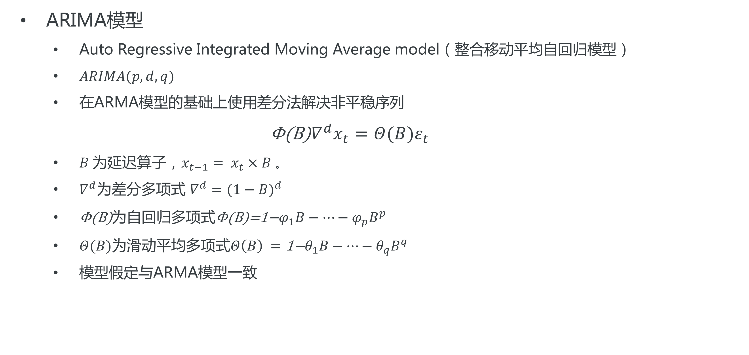
ARIMA模型
ARIMA模型
Auto Regressive Integrated Moving Average model（整合移动平均自回归模型）
$ARIMA(p,d,q)$
在ARMA模型的基础上使用差分法解决非平稳序列
$$\text{Φ}\text{(}\text{B}\text{)}∇^{d}x_{t}=Θ(B)ε_{t}$$
$B$为延迟算子，$x_{t−1}= x_{t}×B$ 。
$∇^{d}$为差分多项式 $∇^{d}={(1−B)}^{d}$
$\text{Φ}\text{(}\text{B}\text{)}$为自回归多项式$\text{Φ}\text{(}\text{B}\text{)=1−}φ_{1}B−⋯−φ_{p}B^{p}$
$Θ(B)$为滑动平均多项式$Θ\left(B\right) =\text{1−}θ_{1}B−⋯−θ_{q}B^{q}$
模型假定与ARMA模型一致

Slide 16
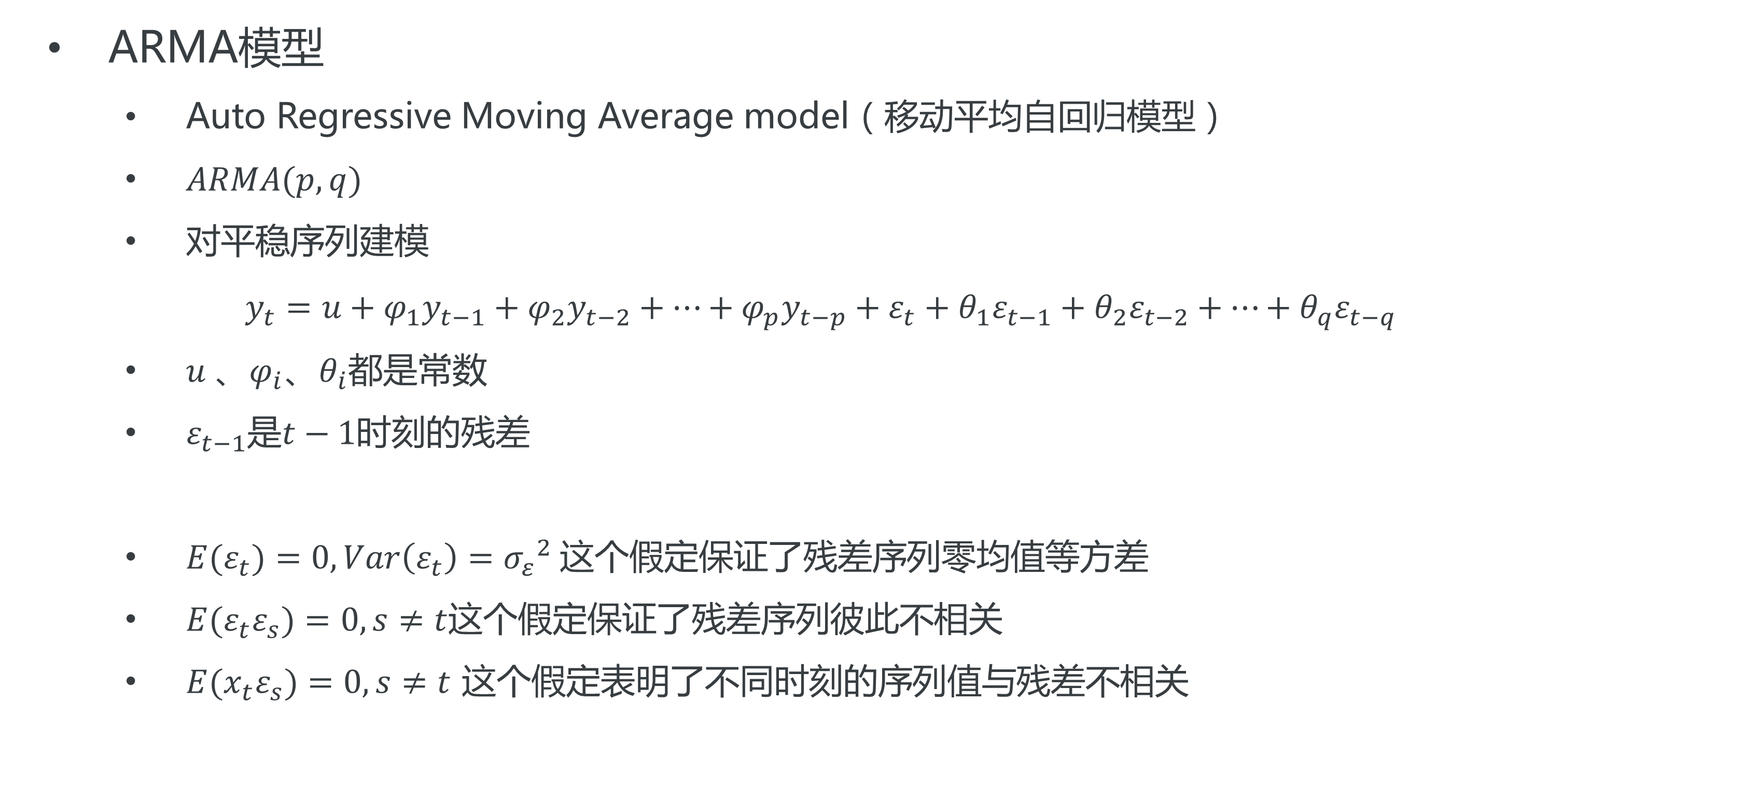
ARIMA模型（续）
ARMA模型
Auto Regressive Moving Average model（移动平均自回归模型）
$ARMA(p,q)$
对平稳序列建模
$$y_{t}=u+φ_{1}y_{t−1}+φ_{2}y_{t−2}+⋯+φ_{p}y_{t−p}+ε_{t}+θ_{1}ε_{t−1}+θ_{2}ε_{t−2}+⋯+θ_{q}ε_{t−q}$$
$u$、$φ_{i}$、$θ_{i}$都是常数
$ε_{t−1}$是$t−1$时刻的残差
${E(ε}_{t})=0,Var\left(ε_{t}\right)={σ_{ε}}^{2}$ 这个假定保证了残差序列零均值等方差
$E(ε_{t}ε_{s})=0,s≠t$这个假定保证了残差序列彼此不相关
$E(x_{t}ε_{s})=0,s≠t$ 这个假定表明了不同时刻的序列值与残差不相关
ARMA模型假定

Slide 17
ARIMA模型（续）
时间序列
ARIMA预处理流程
平稳检验
不平稳
差分运算
平稳
白噪检验
白噪
终止分析、输出结果
平稳非白噪
建模
Notes:
ARIMA模型建模预处理流程就是检验序列是否是平稳非白噪声序列，然后处理建模

Slide 18
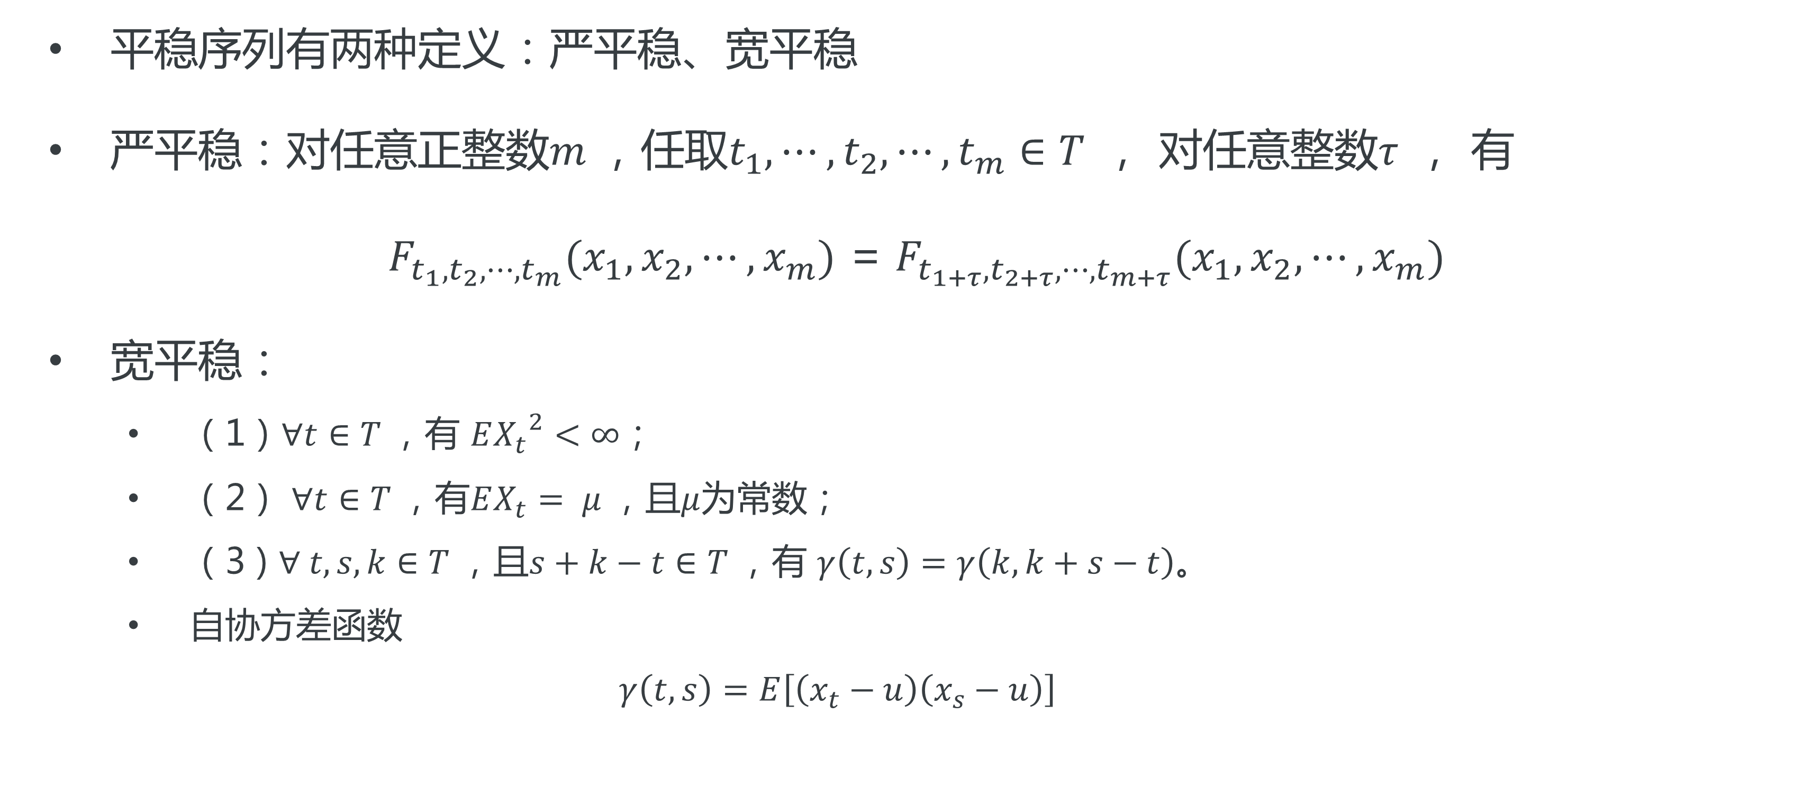
ARIMA模型（续）
平稳序列有两种定义：严平稳、宽平稳
严平稳：对任意正整数$m$，任取$t_{1},⋯,t_{2},⋯,t_{m}∈T$ ， 对任意整数$τ$ ， 有
$F_{t_{1},t_{2},⋯,t_{m}}(x_{1},x_{2},⋯,x_{m})$ = $F_{t_{1+τ},t_{2+τ},⋯,t_{m+τ}}(x_{1},x_{2},⋯,x_{m})$
宽平稳：
（1）$∀t∈T$，有 $E{X_{t}}^{2}<∞$；
（2） $∀t∈T$，有$EX_{t}= μ$，且$μ$为常数；
（3 ) $∀ t,s,k∈T$，且$s+k−t∈T$，有 $γ\left(t,s\right)=γ\left(k,k+s−t\right)$。
自协方差函数
$$γ\left(t,s\right)=E\left[\left(x_{t}−u\right)\left(x_{s}−u\right)\right]$$
Notes:
宽平稳的条件（3）需采用自相关系数图分析

Slide 19
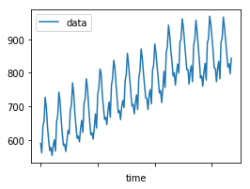
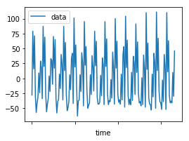
ARIMA模型（续）
依据时序图观察是否平稳
Notes:
是否有趋势和周期性。
左侧 有 周期，增长趋势
右侧 有 周期，但没有增长趋势

Slide 20
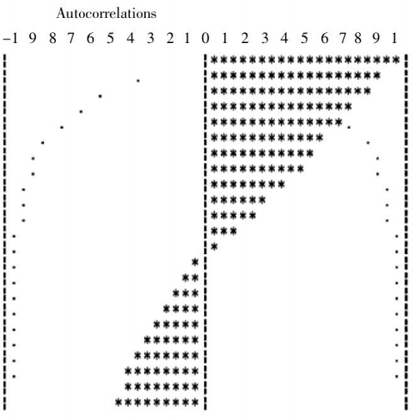
ARIMA模型（续）
依据自相关系数图观察是否平稳
平稳序列通常短期相关

Slide 21
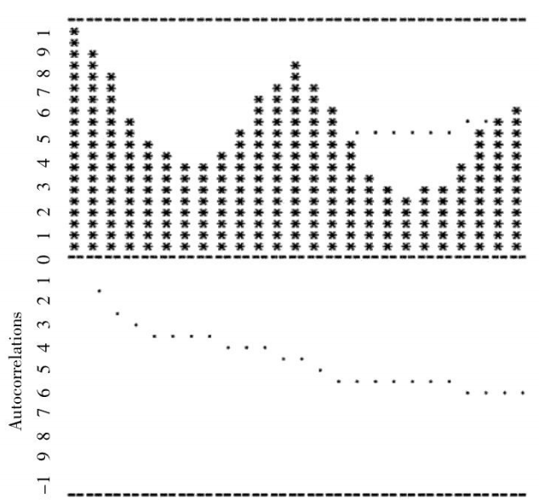
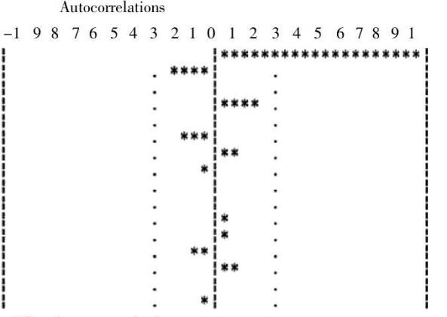
ARIMA模型（续）
Notes:
平稳序列的acf随着时间的增长，自相关系数，很快衰减至0.

Slide 22
ARIMA模型（续）
单位根检验
检验序列是否平稳
原假设：给定时间序列是非平稳序列
ADF检验
KPSS检验
若不平稳，则可尝试差分运算

Slide 23
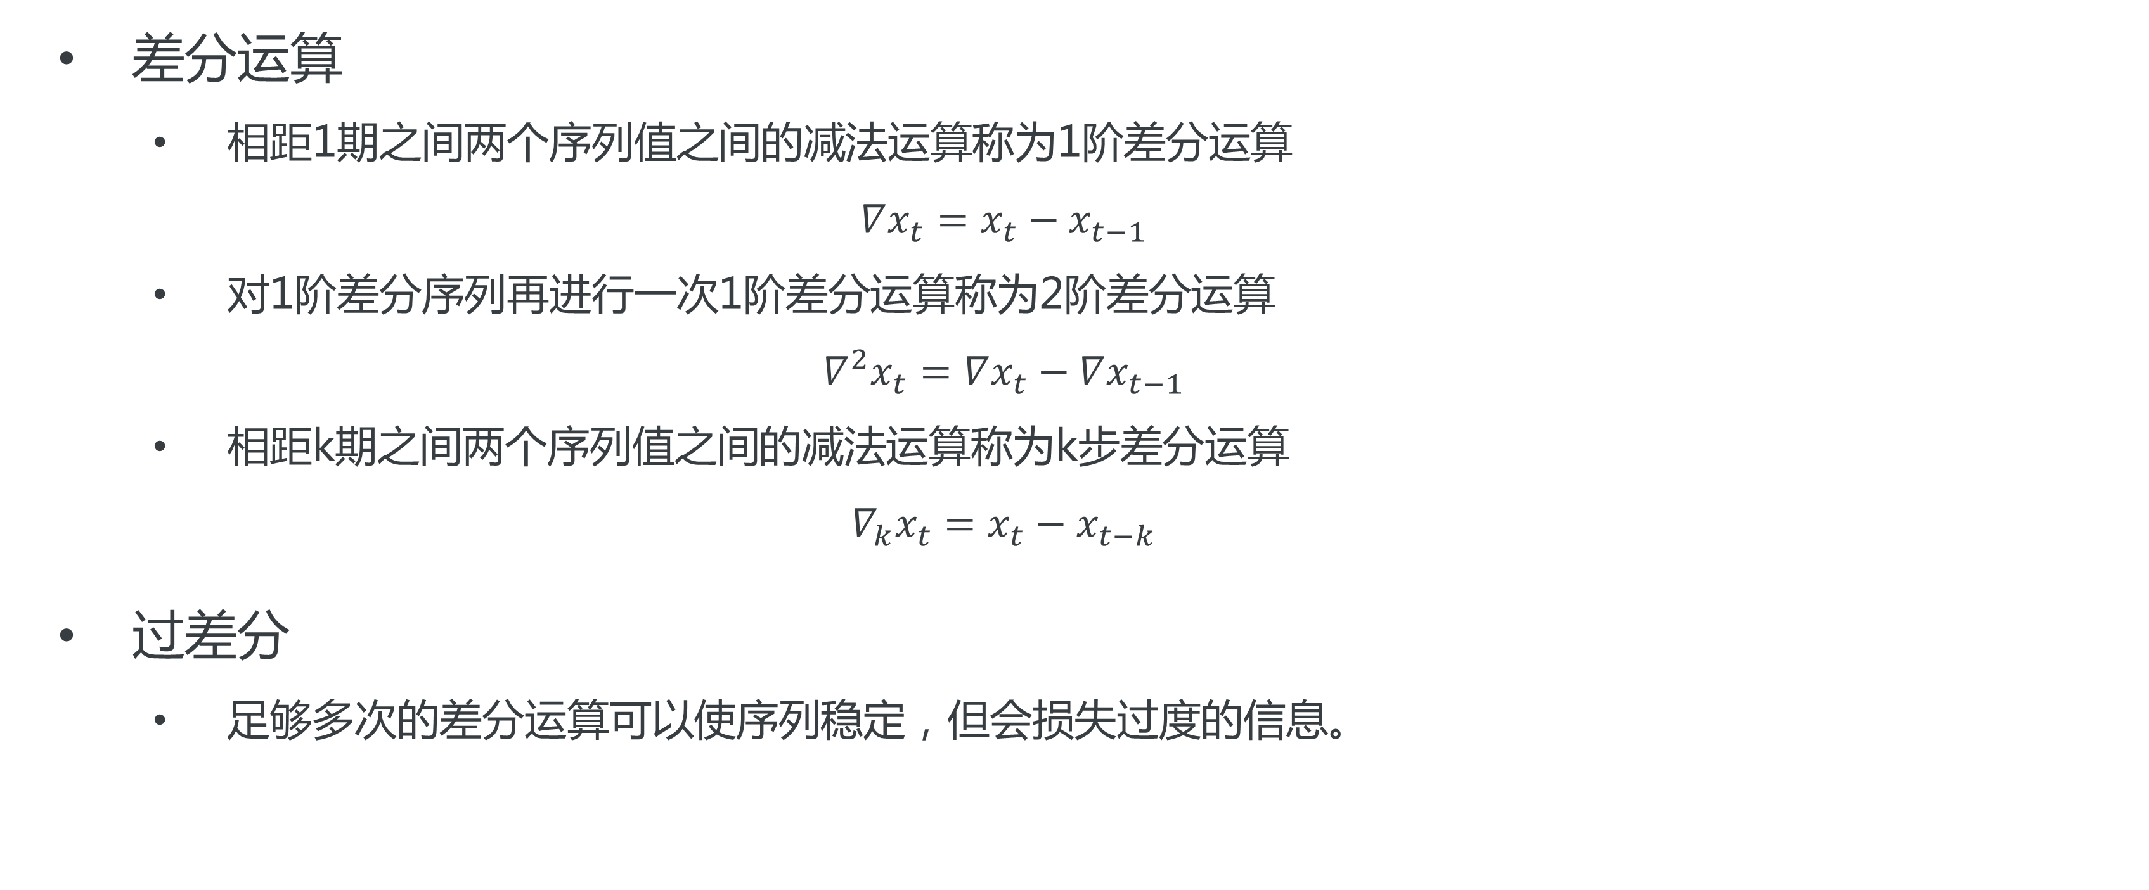
ARIMA模型（续）
差分运算
相距1期之间两个序列值之间的减法运算称为1阶差分运算
$$∇x_{t}=x_{t}−x_{t−1}$$
对1阶差分序列再进行一次1阶差分运算称为2阶差分运算
$$∇^{2}x_{t}=∇x_{t}−∇x_{t−1}$$
相距k期之间两个序列值之间的减法运算称为k步差分运算
$$∇_{k}x_{t}=x_{t}−x_{t−k}$$
过差分
足够多次的差分运算可以使序列稳定，但会损失过度的信息。
Notes:
足够多次的差分运算可以使序列稳定，但会损失过度的信息。所以在实际应用中差分运算的阶数要适当，应当避免过差分的现象

Slide 24
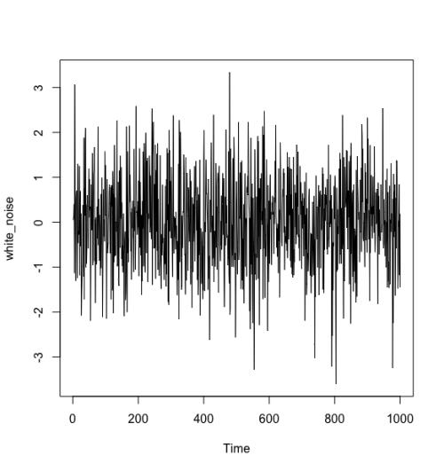
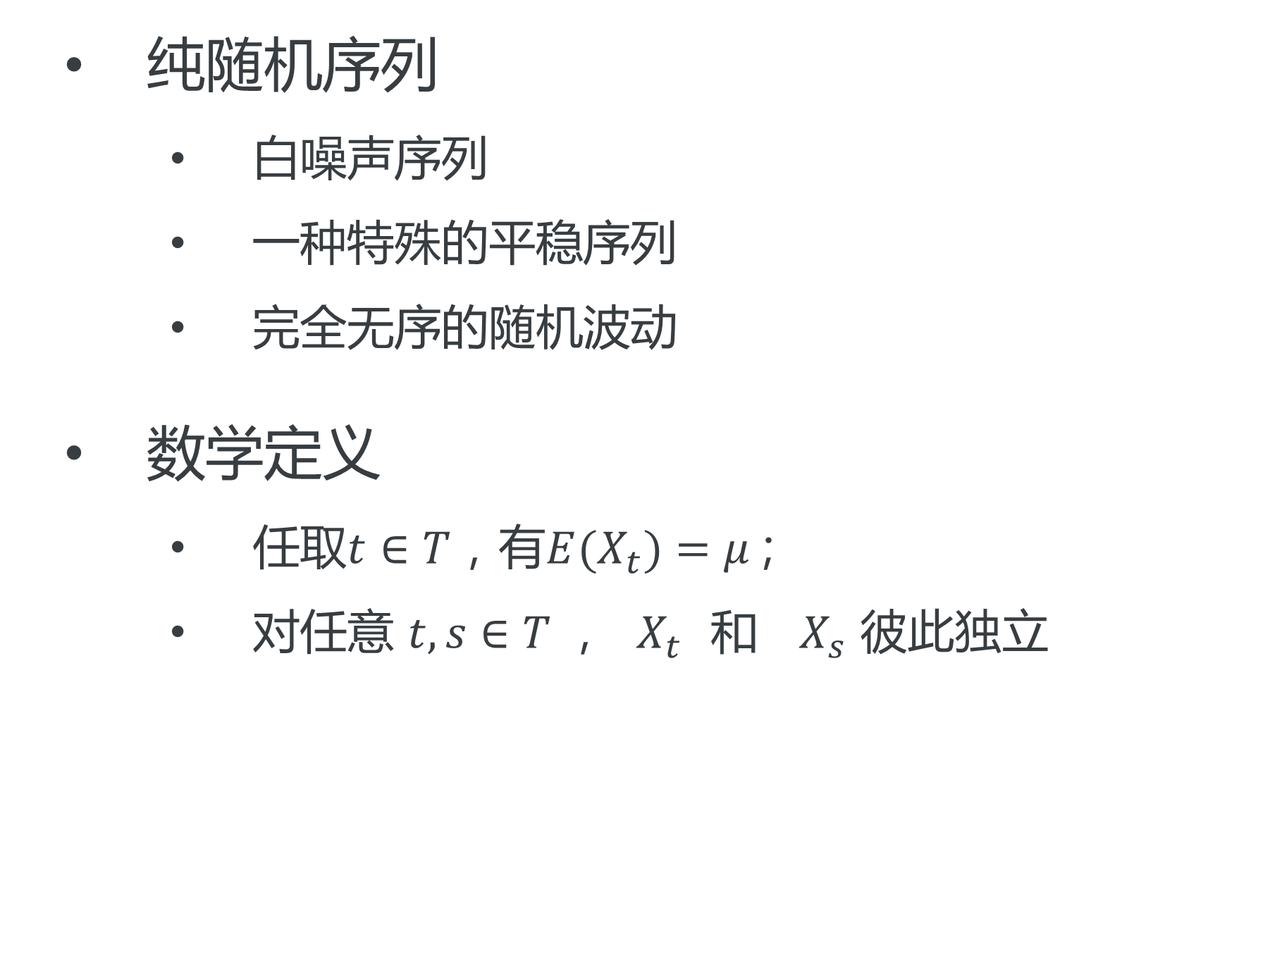
ARIMA模型（续）
纯随机序列
白噪声序列
一种特殊的平稳序列
完全无序的随机波动
数学定义
任取$t∈T$，有${E(X}_{t})=μ$ ;
对任意 $t,s∈T$， $X_{t}$ 和 $X_{s}$ 彼此独立

Slide 25
ARIMA模型（续）
纯随机检验
原假设是该序列是白噪声序列
Box-Pierce检验、Ljung -Box检验
Box-Pierce检验
适用于大样本情况
Ljung-Box检验
适用于小样本情况
差分运算至序列稳定且通过白噪声检验的最小差分阶数即为d的取值
Notes:
对此要么差分要么终止分析

Slide 26
ARIMA模型（续）
ARIMA建模流程
平稳非白噪序列
分析ACF与PACF图进行定阶
建模
预测
通过检验
对拟合模型做检验
没有通过检验
Notes:
如果模型检验没有通过，返回模型识别那一步，在挑选aic较小的模型

Slide 27
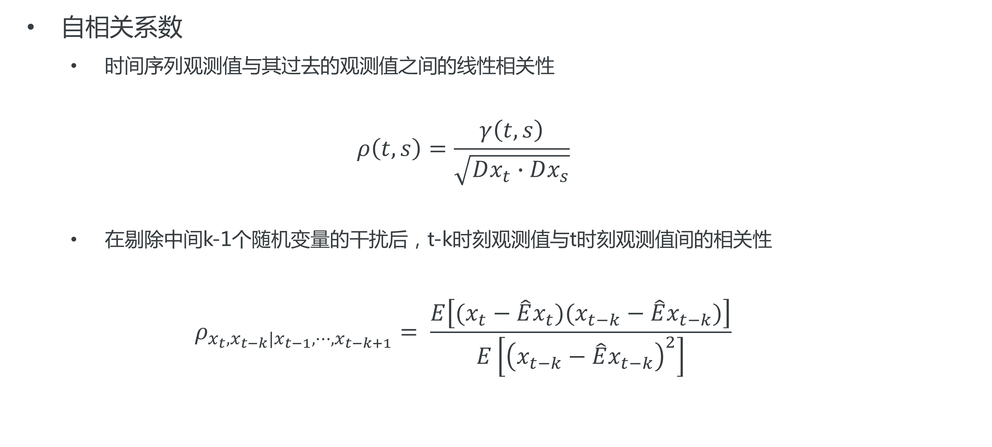
ARIMA模型（续）
自相关系数
时间序列观测值与其过去的观测值之间的线性相关性
$$ρ\left(t,s\right)=\frac{γ\left(t,s\right)}{\sqrt{Dx_{t}∙Dx_{s}}}$$
在剔除中间k-1个随机变量的干扰后，t-k时刻观测值与t时刻观测值间的相关性
$$ρ_{x_{t},x_{t−k}|x_{t−1},{⋯,x}_{t−k+1}}= \frac{E\left[(x_{t}−\hat{E}x_{t})(x_{t−k}−\hat{E}x_{t−k})\right]}{E\left[{\left(x_{t−k}−\hat{E}x_{t−k}\right)}^{2}\right]}$$
偏自相关系数

Slide 28
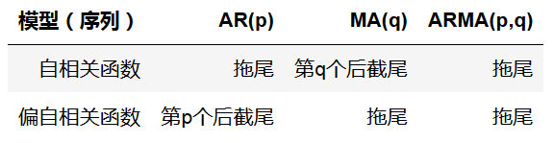
ARIMA模型（续）
根据自相关系数图和偏自相关系数图，选择合适的p和q。
ARMA模型定阶原则

Slide 29
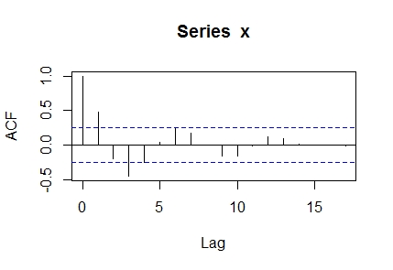
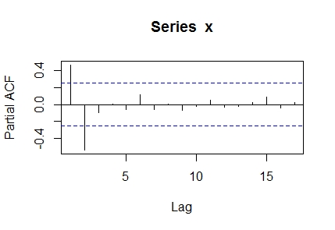
ARIMA模型（续）
1950-2008年我国邮路及农村投递线路每年新增里程数序列
Notes:
AR（2）

Slide 30
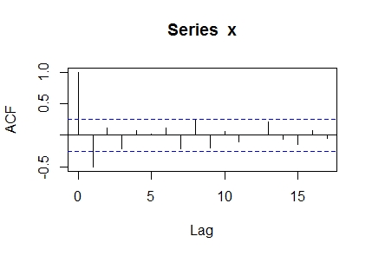
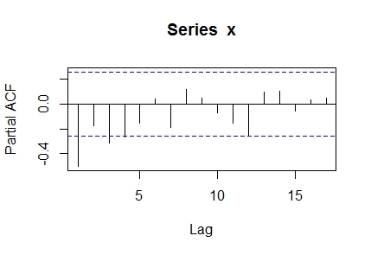
ARIMA模型（续）
某个加油站连续57天的overshort
Notes:
MA（1）

Slide 31
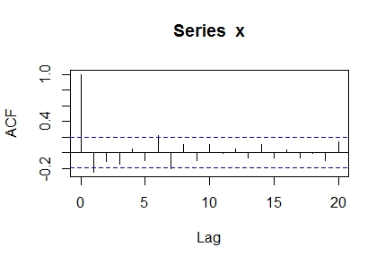
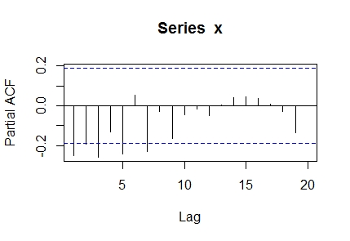
ARIMA模型（续）
1880-1985年全球气表平均温度改变值差分序列

Slide 32
ARIMA模型（续）
在确定p、q时，通常会使用AIC或BIC准则挑选合适的模型
在模型复杂度与模型对数据集描述能力（即似然函数）之间寻求最佳平衡
AIC准则
AIC =2 *（模型参数的个数）-2 * ln（模型的极大似然函数）
BIC准则
BIC =（模型参数的个数） * ln（样本数量）-2 * ln（模型的极大似然函数）
AIC偏重拟合效果
BIC对模型复杂度惩罚更重

Slide 33
ARIMA模型（续）
模型检验
模型显著性检验
如果模型提取信息充分，那么模型残差序列不应含有任何信息，即残差序列应为白噪声序列
使用之前提到的纯随机检验进行检验残差序列是否为白噪声序列。
模型残差序列正态检验
如果数据较少（少于30），可以使用qq图进行正态检验
如果数据较大（大于30），使用ks 检验
在这里，ks检验的原假设是残差序列服从正态分布。
Notes:
一个模型是否显著有效主要看模型提取的信息是否充分。
统计学意义上大数据指的是数据量大于30.当数据量大于30.就可以进行统计学检验

Slide 34
课程目录
2. 基于时间序列模型的资金流入流出预测
2.1 工具包载入及数据划分
2.2 基于指数平滑的STL分解
2.3 面向残差序列的ARIMA

Slide 35
工具包载入及数据划分
为什么选择R语言
Python 3.7不能正确显示PACF图和ACF图
Python 3.5可正确显示，但没有一些包
R语言正常，且工具包多、强大
使用jupyter notebook编辑器写R语言程序
不建议用anaconda3里的R
建议装好R环境后，再关联jupyter与R环境
见参考资料中的链接

Slide 36
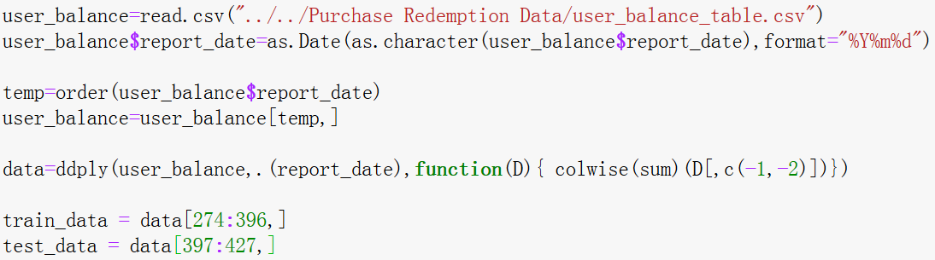
工具包载入及数据划分（续）
导入工具包
读取数据文件
library(plyr)
library(forecast)
library(data.table)
library(tseries)

Slide 37
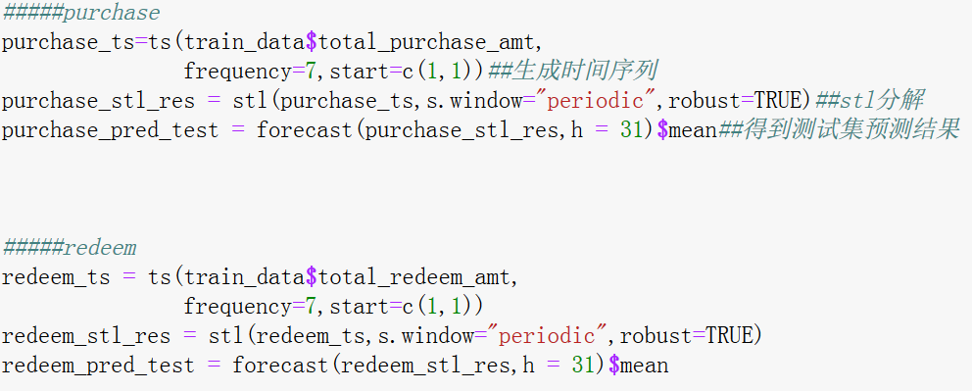
基于指数平滑的STL分解
STL分解及预测

Slide 38
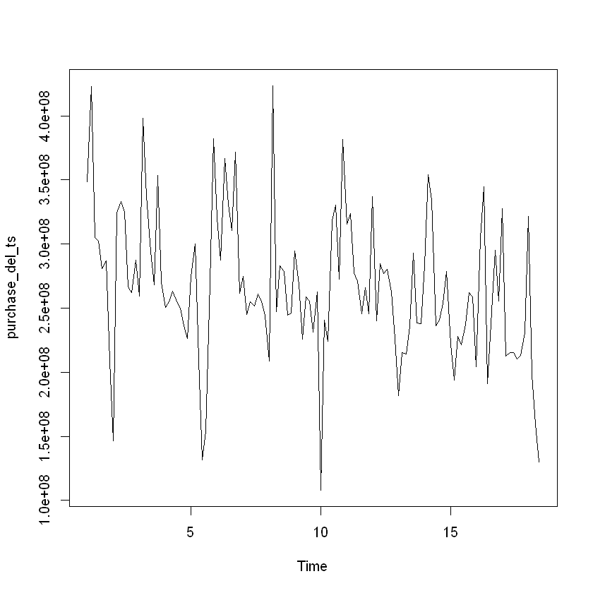
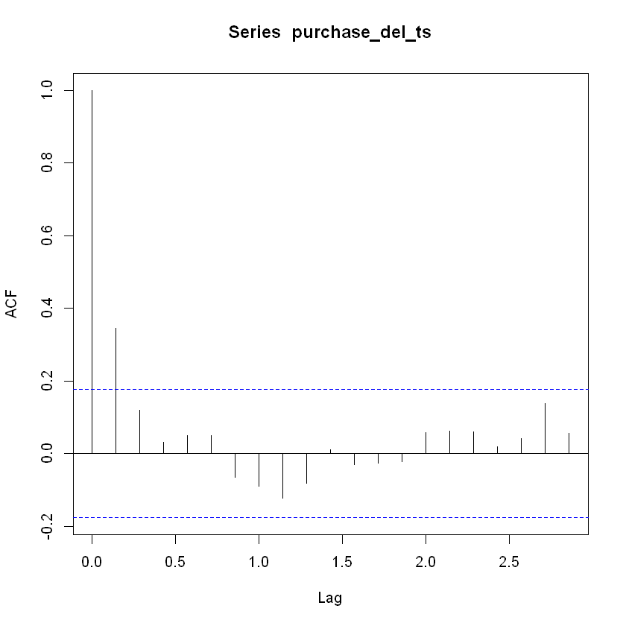
面向残差序列的ARIMA
剔除周期项，获得残差序列
申购总额残差序列与自相关系数图（看起来残差序列较平稳）

Slide 39
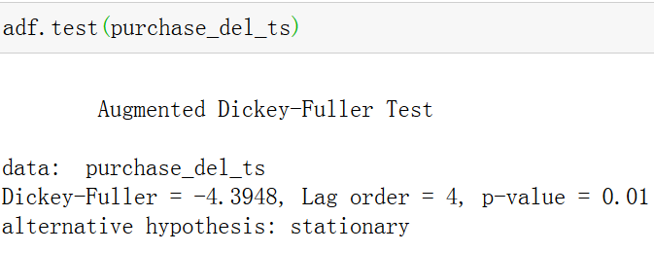
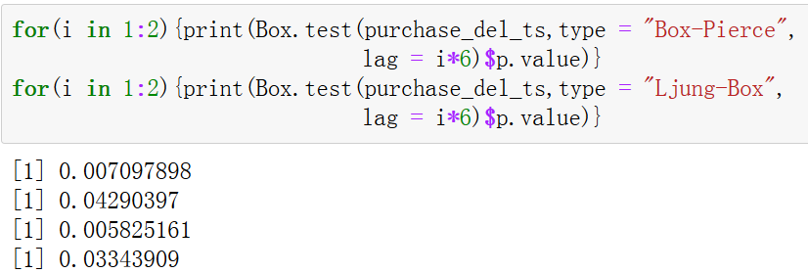
面向残差序列的ARIMA（续）
剔除周期项，获得残差序列
对申购总额残差序列做预检验
平稳性检验（adf）
纯随机性检验（Box.test）

Slide 40
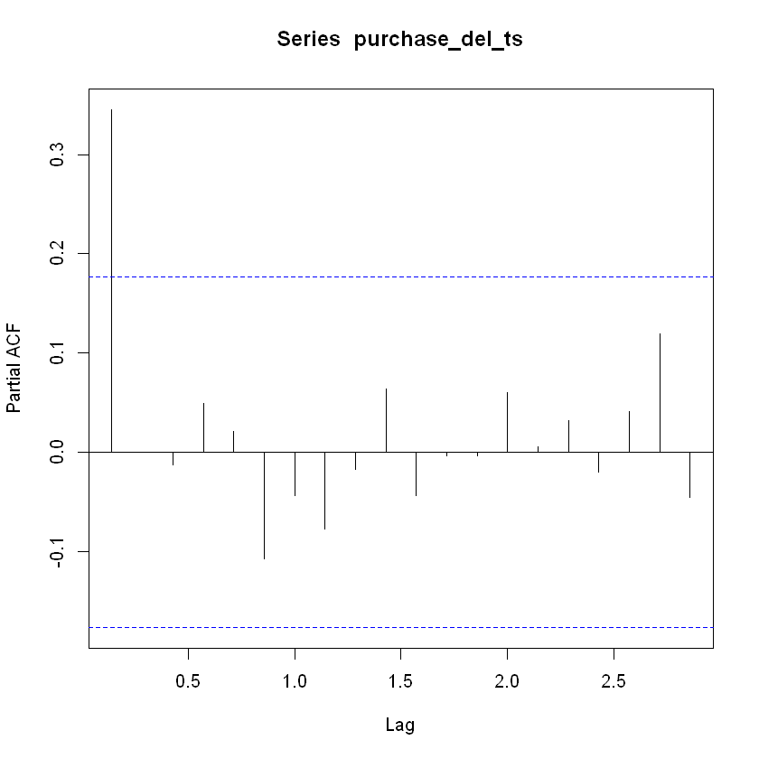
面向残差序列的ARIMA（续）
剔除周期项，获得残差序列
预检验通过后分析申购总额残差序列的ACF图与PACF图
定阶方式（1）——人工定阶（p=1，d=0，q=1）

Slide 41
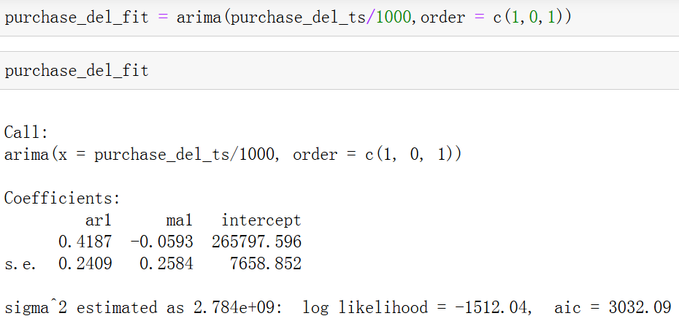
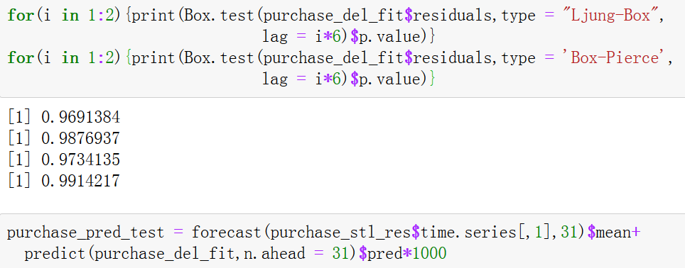
面向残差序列的ARIMA（续）
剔除周期项，获得残差序列
对申购总额残差序列建模、检验并预测
残差值太大，可能会导致建模失效 => 放缩变量值（例如，除以1000）

Slide 42
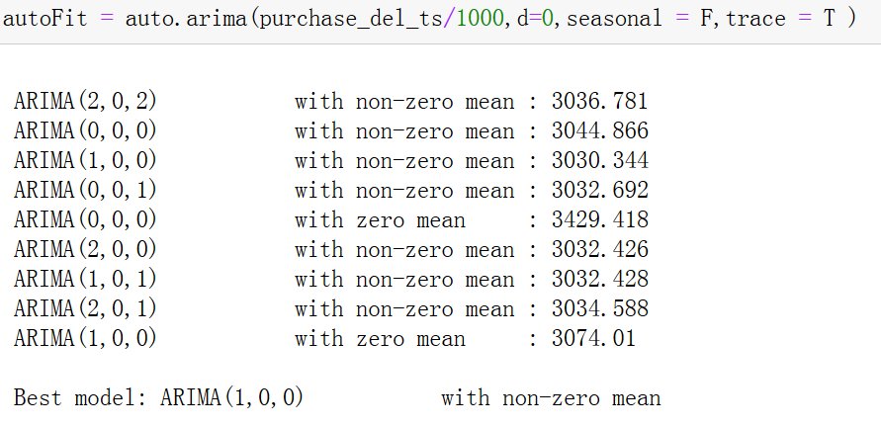
面向残差序列的ARIMA（续）
剔除周期项，获得残差序列
预检验通过后分析申购总额残差序列的ACF图与PACF图
定阶方式（2）——自动定阶

Slide 43
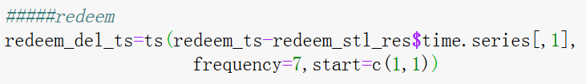
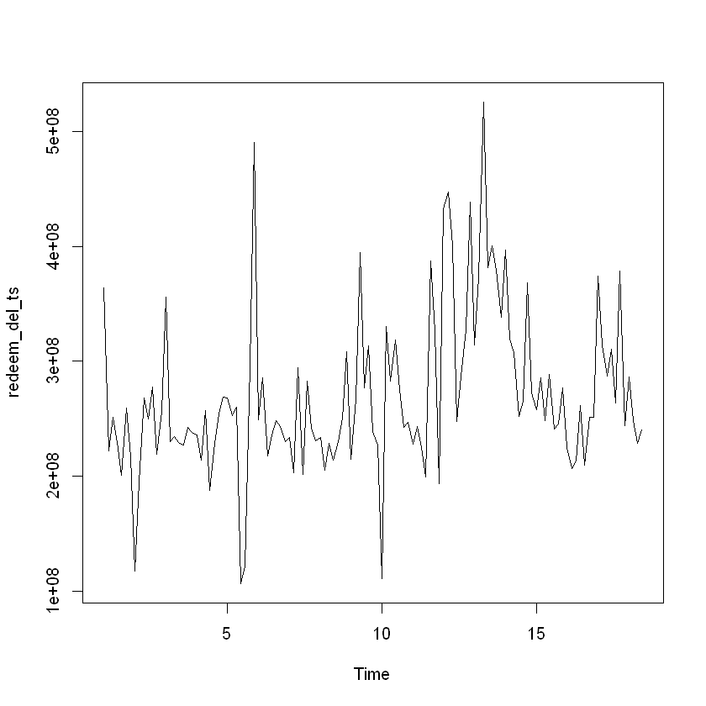
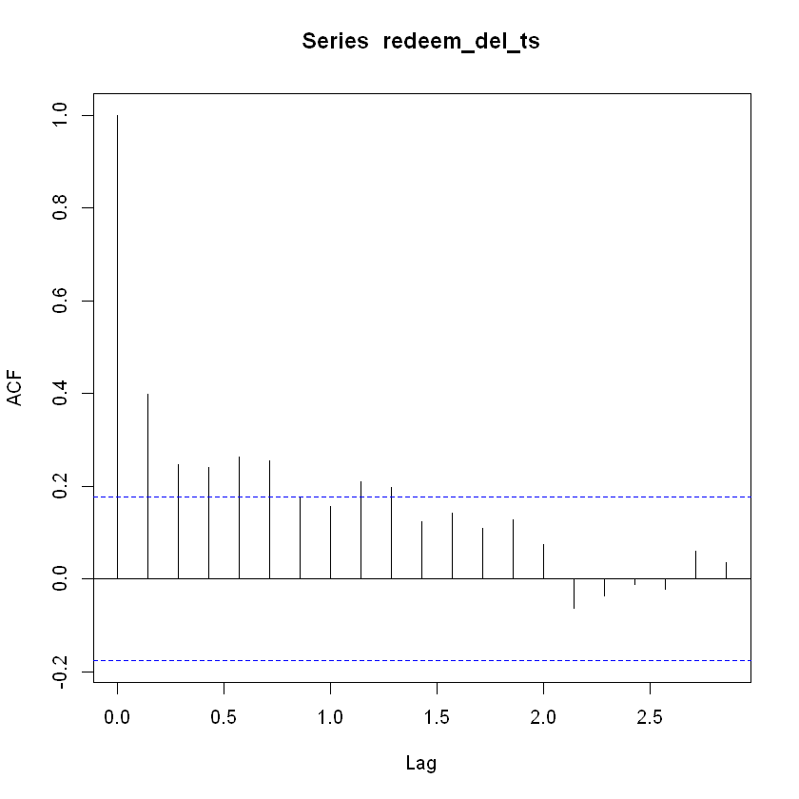
面向残差序列的ARIMA（续）
剔除周期项，获得残差序列
赎回总额残差序列与自相关系数图（看起来残差序列不平稳）

Slide 44
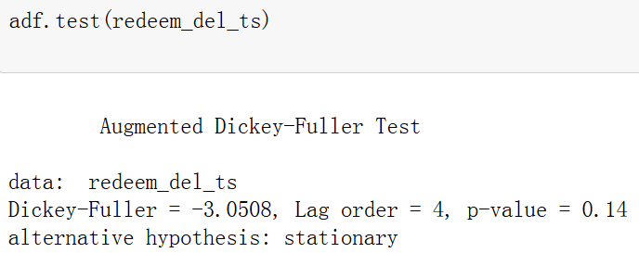
面向残差序列的ARIMA（续）
剔除周期项，获得残差序列
对赎回总额残差序列做平稳性检验

Slide 45
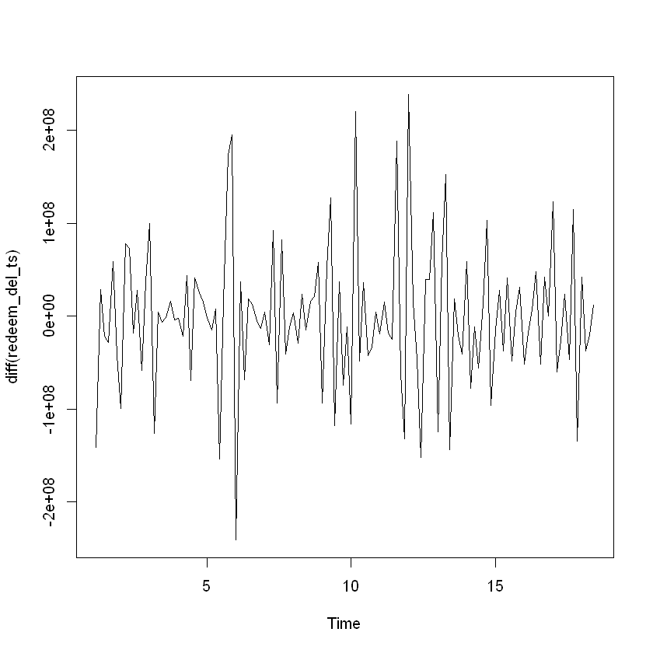
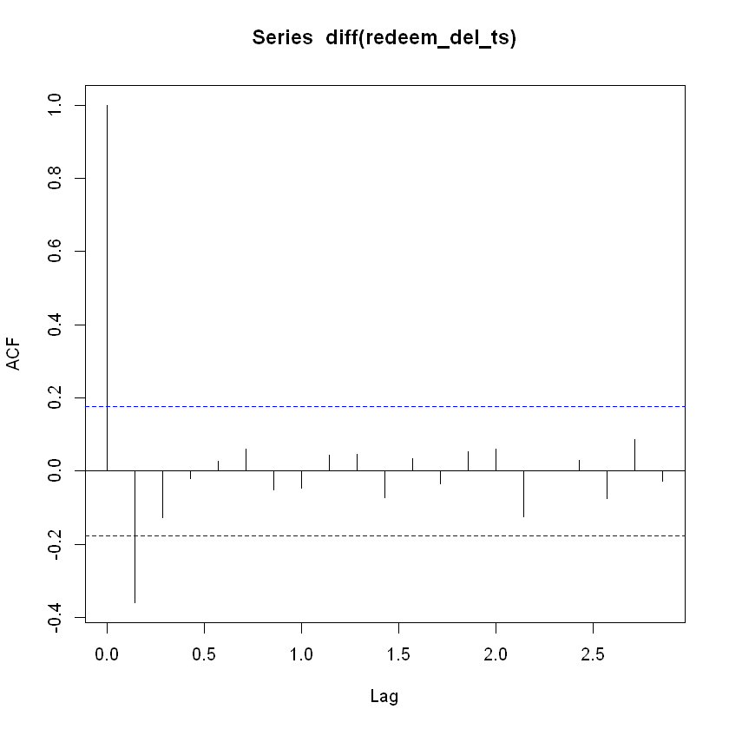
面向残差序列的ARIMA（续）
剔除周期项，获得残差序列
对赎回总额残差序列做1阶差分，分析差分后是否平稳

Slide 46
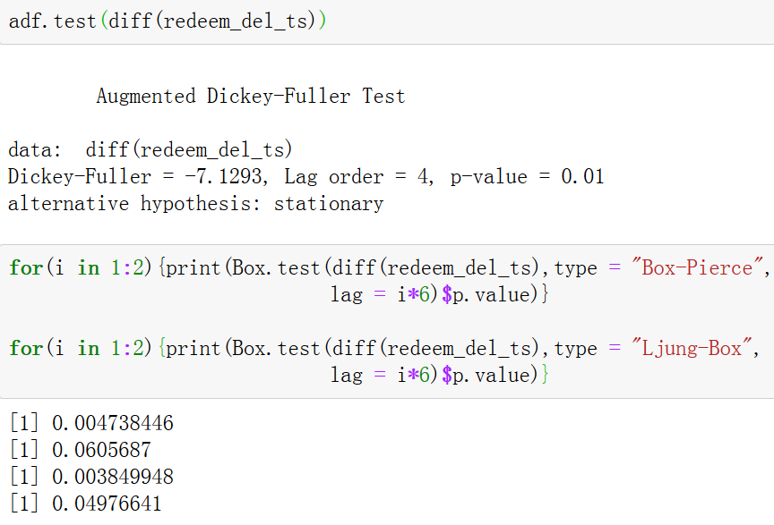
面向残差序列的ARIMA（续）
剔除周期项，获得残差序列
对赎回总额残差序列做1阶差分后，做预检验

Slide 47
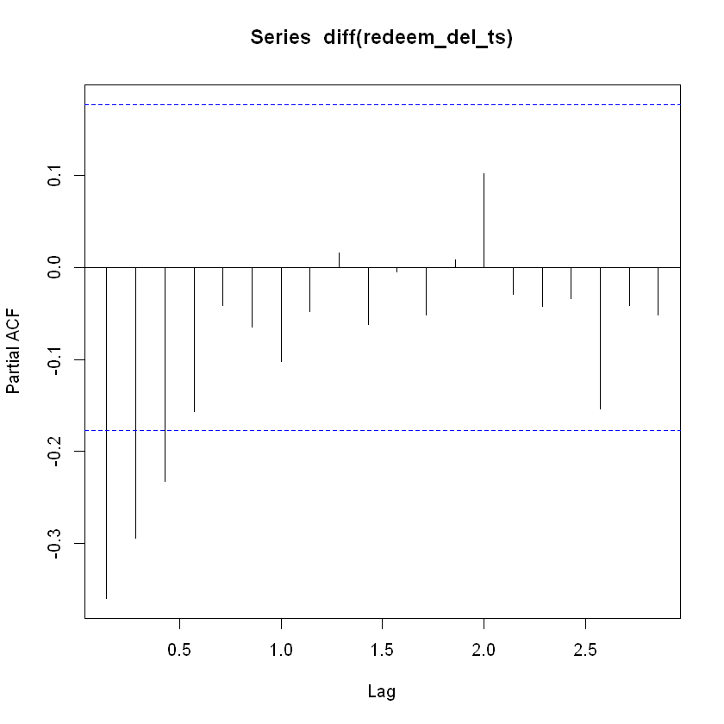
面向残差序列的ARIMA（续）
剔除周期项，获得残差序列
分析赎回总额残差序列1阶差分后的ACF图与PACF图
人工定阶（p=0，d=1，q=1）

Slide 48
面向残差序列的ARIMA（续）
模型 | 线下预测效果（h=0.3） 线上
基于ARIMA的残差预测（人工定阶） | 191.2
基于ARIMA的残差预测（自动定阶） | 190.5
STL分解 | 172.7

Slide 49
课程总结
1. 掌握时间序列的分解方法
2. 掌握ARIMA模型的预处理、建模、预测方法
3. 利用工具和方法给出资金流入流出预测方案

Slide 50
参考资料
[1]王燕. 应用时间序列分析（第四版）
[2]王燕. 时间序列分析——基于R
[3] https://www.cnblogs.com/21207-iHome/p/6673573.html
[4] https://blog.csdn.net/dingming001/article/details/73554949
[5] https://blog.csdn.net/ljzology/article/details/80407704
[6] https://blog.csdn.net/ICERON/article/details/82743930（关联jupyter与R环境）

